Slide 1
Rapport sur l’égalité hommes-femmes
Exercice 2020

Slide 2

Présentation des données
Nos sources : trois fichiers différents provenant de notre SIRH
Salarié
Rémunération
Info pro
Des informations sur l’identité de nos salariés
Des informations sur la nature des contrats et les composantes de nos rémunérations
Des informations sur l’appartenance au service, l’ancienneté

Slide 3
Méthodologie
Prise en main des données, compréhension des différentes valeurs
Consultation, recherche d’erreurs (deux lignes écartées ne présentant pas de données concernant l’augmentation)
Consolidation des données
Fusion des fichiers afin de pouvoir procéder aux analyses

Slide 4
Le RGPD
Certains données ne doivent pas être incluses, ou ne sont pas obligatoires pour notre analyse :
Nom Prénom
Téléphone
Etat-civil
Remplacement de la colonne Id-salarié par un identifiant généré

Slide 5
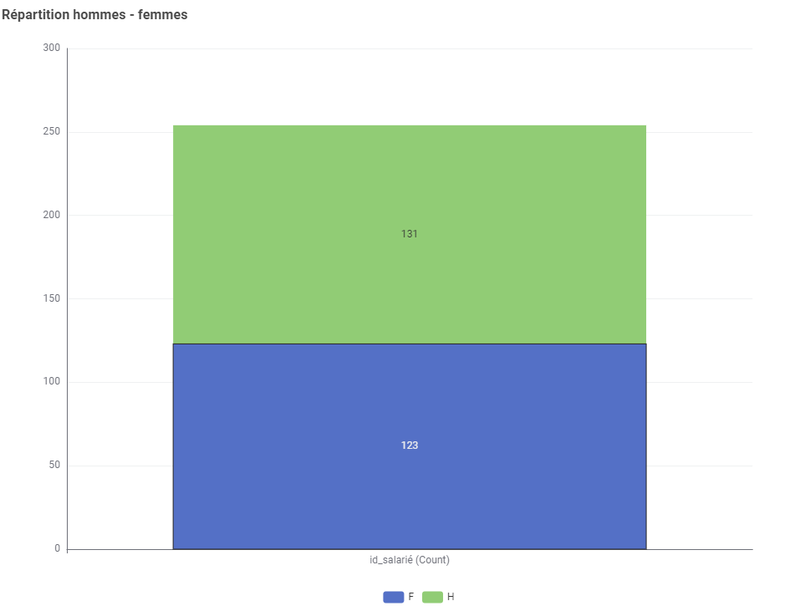

Premier constat : une quasi parité dans l’entreprise
Une répartition des genres presque à l’équilibre :
48,4% de femmes
51,6% d’hommes
Un salaire moyen en faveur des hommes

Slide 6
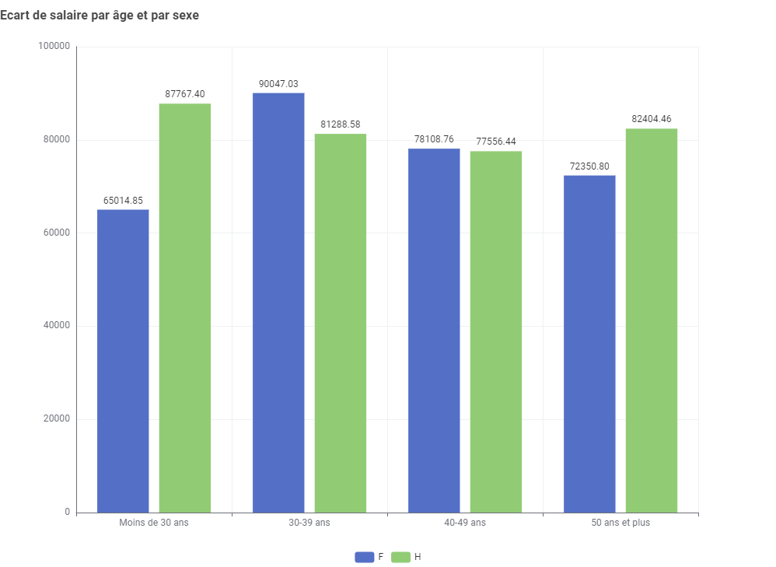
Un écart de salaire variable en fonction de l’âge
Deux tranches d’âge aux extrémités avec l’écart le plus important en défaveur des femmes : les moins de 30 ans et les 50 ans et plus.

Slide 7
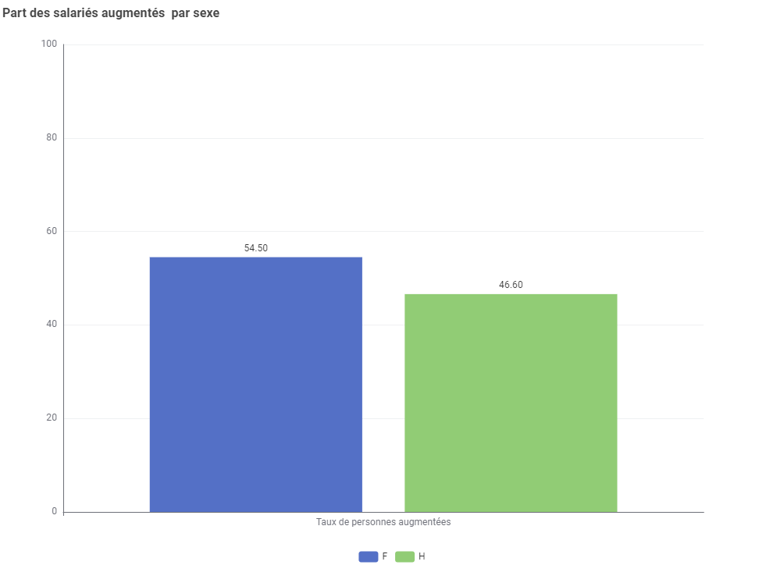
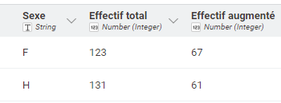
Les femmes sensiblement plus augmentés
Les femmes sont plus nombreuses à être augmentées, en proportion et en valeur absolue.
Notes:
Soit 67 femmes

Slide 8
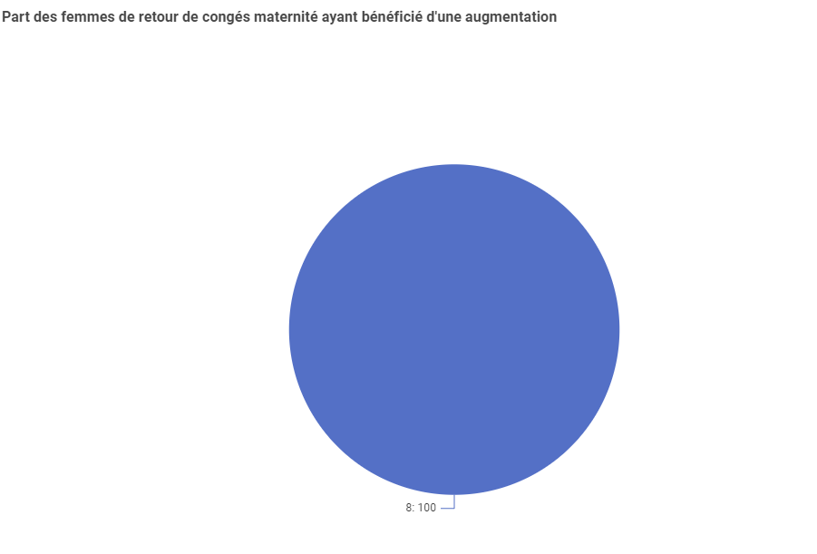
Le retour des salariés après un congé maternité : une donnée unanime
100 % des femmes ayant bénéficiés d’un congé maternité ont bénéficié d’une augmentation durant la période de référence.

Slide 9
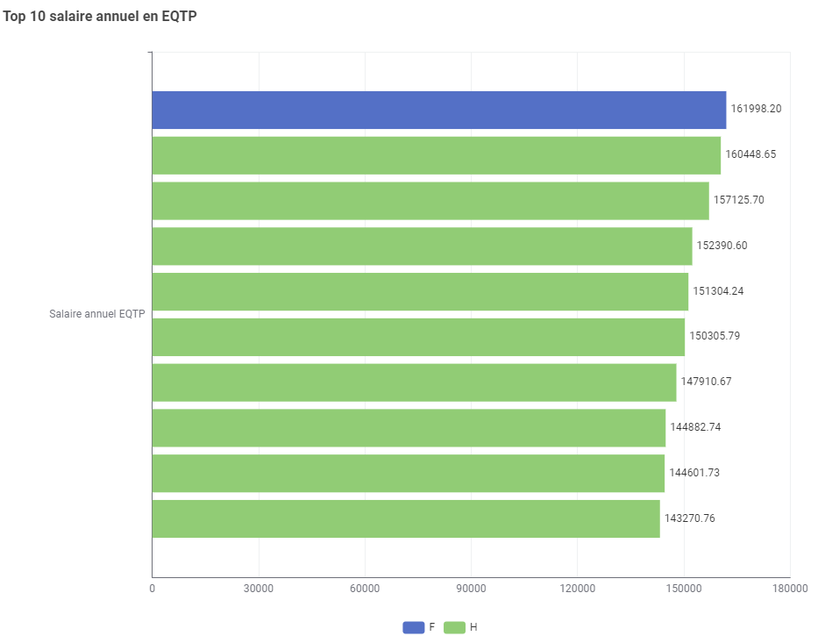
Top 1 pour une femme mais…
Homogénéité des valeurs dans ce top 10
Une sous représentation nette des femmes dans ce top 10 (1 personne)

Slide 10
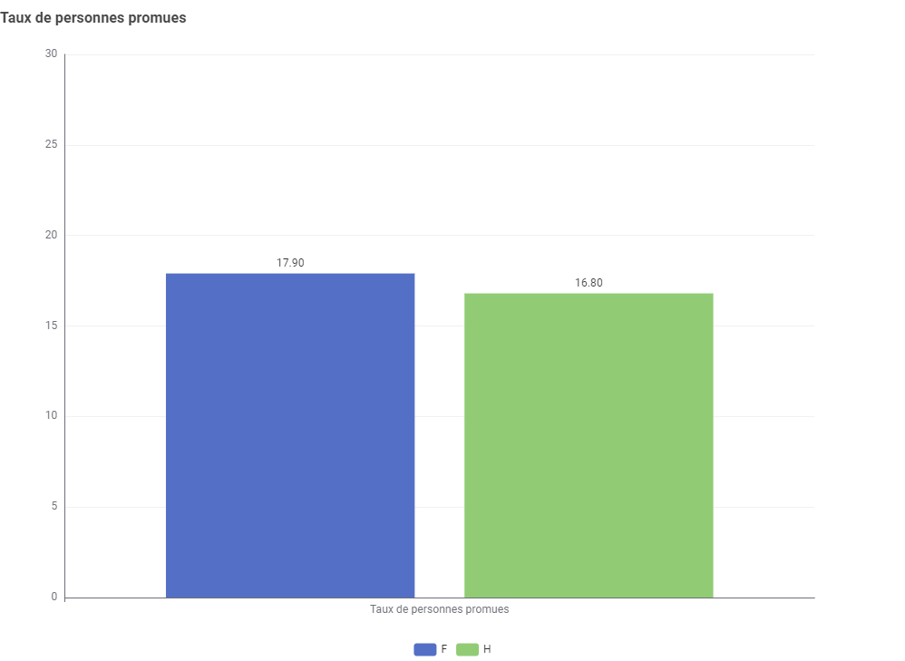
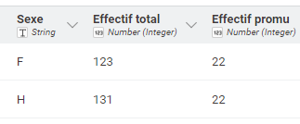
Les personnes promues
Les femmes sont légèrement plus promues, mais les proportions sont très similaires.

Slide 11
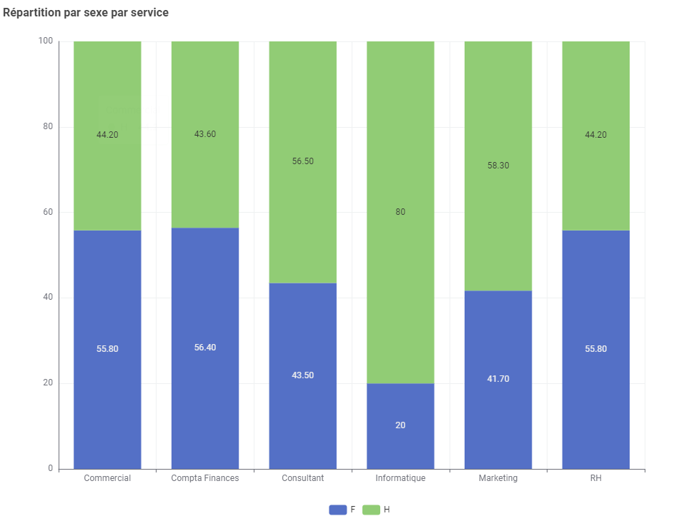
Analyse par service : une répartiton des effectifs contrastés
Une répartition par genre équilibrée dans l’effectif total qui ne se retrouve pas dans chaque service
Un service nettement en déséquilibre : l’informatique

Slide 12
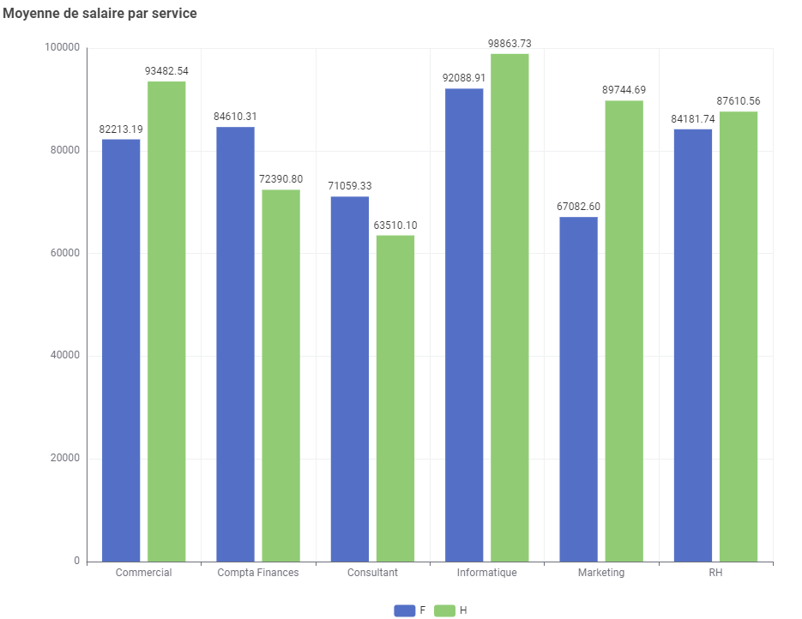
Analyse par service : des écarts parfois importants
Quatre services sur six ont une moyenne supérieures pour les hommes, parfois assez nettement (le marketing)
Les deux services ayant les salaires moyens les moins élevés sont ceux ou les femmes sont devant les hommes

Slide 13
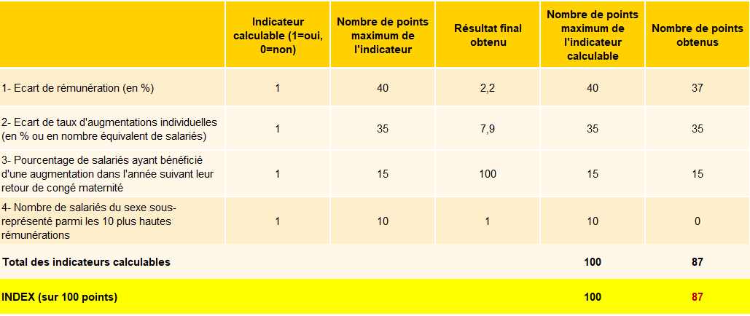
L’index d’égalité hommes-femmes
Un critère qui fait baisser nettement la note
Pas de mesures correctives à adopter selon la loi

Slide 14
Axes d’améliorations
Améliorer la position des femmes dans l’entreprise pour leur permettre d’accéder aux salaires les plus importants
Avoir une vigilance quant aux salaire dans chaque service et par tranche d’âges
Améliorer l’homogénéité dans les services ou elle fait défaut

Slide 15
Merci

